Slide 1

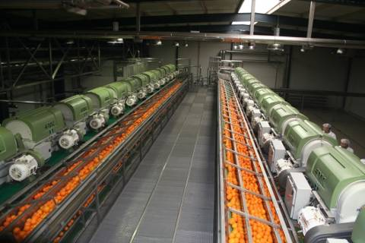
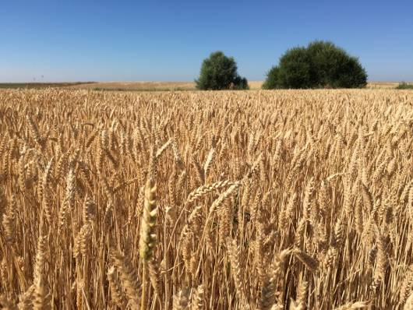
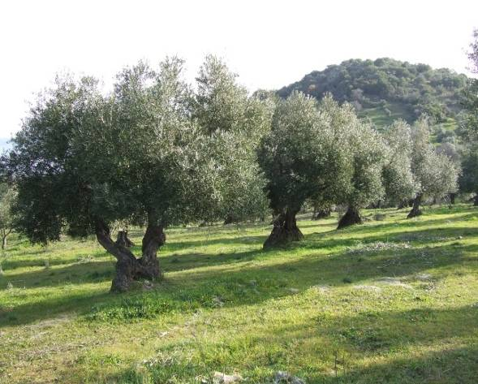
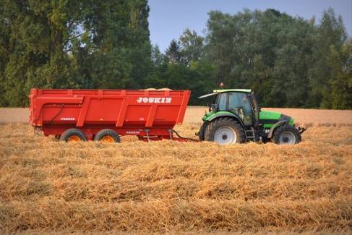
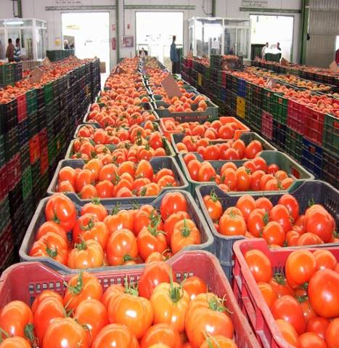
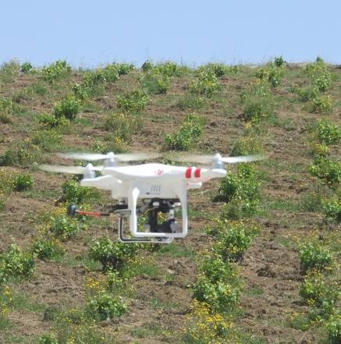
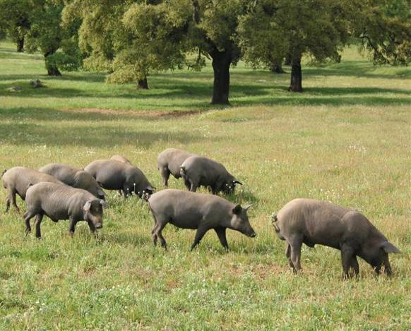
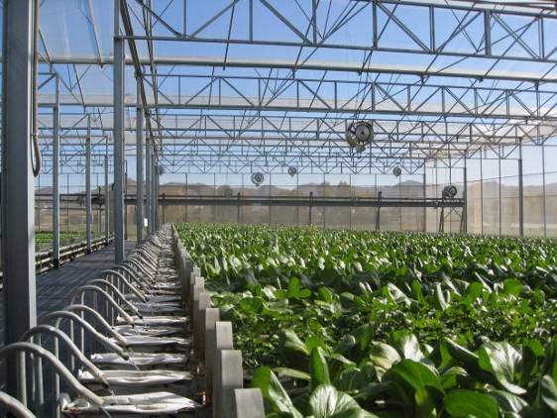
Anteproyecto de LEY DE AGRICULTURA Y GANADERÍA DE ANDALUCÍA
Octubre – 2017
Notes:
<número>
<número>
Como saben, Andalucía cuenta con el sector primario más potente de España, aportando en torno a la cuarta parte del valor de producción agraria del país y un tercio de del valor añadido.
En Andalucía contamos con:
más de 240.000 explotaciones agrarias.
más de 5.500 industrias agroalimentarias (no incluye las pesqueras).
En conjunto, el sector primario más la agroindustria aportan alrededor del 8% del PIB y el 10% del empleo de Andalucía, con más de 9.200 M€ de valor añadido y 250.000 empleos.
Por otro lado, la distribución de productos de productos alimentarios y de gran consumo, cuenta en Andalucía con más de 1.700 supermercados de más de 400 m2 e hipermercados (81) que, entre otras instalaciones, también tendrán que adaptarse a algunas disposiciones previstas en esta Ley.

Slide 2
  Una Ley de futuro
Una Ley que sienta las bases de ordenación y fomento del sector agrario y agroindustrial que queremos para el futuro.
Un sector profesional, dinámico y competitivo, que apueste por la calidad y la sostenibilidad y que genere mayor valor añadido y empleo a través de una mejor transformación y comercialización, con un tejido productivo moderno e innovador.
Mejora del sector de forma integral
Una Ley centrada en las personas, profesionales del campo y en las pequeñas y medianas empresas.
Acciones en la cadena alimentaria
Implicaciones con el territorio y otras políticas
Favorecer jóvenes y mujeres
5 Aspectos
Vocación de servicio de la administración
I+D+i y Formación
<número>
Notes:
<número>
La ley hace hincapié en 5 aspectos:
El reconocimiento de la figura del agricultor, agricultora, ganadero y ganadera, su profesionalidad, y su contribución al desarrollo socio-económico en el mundo rural.
La actividad agraria que garantiza la vida en el entorno rural, la sostenibilidad y biodiversidad.
La Cadena Alimentaria, impulsando su promoción y mejorando su funcionamiento.
En una agricultura para el futuro, moderna y competitiva cuyo motor es la investigación, el desarrollo, la innovación y la formación.
En la simplificación administrativa, modernizándose y agilizándose al servicio del sector.
<número>

Slide 3
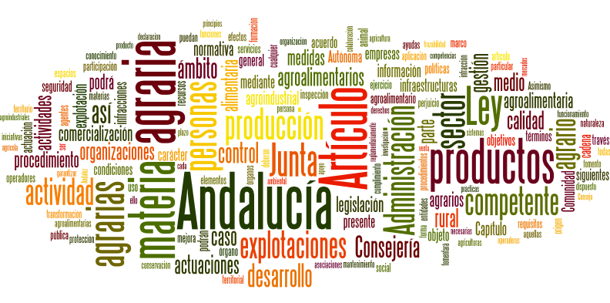
  Contenidos más destacados por títulos
El articulado del Anteproyecto de Ley se reparte en:
14 títulos con un total de 121 artículos
8 disposiciones adicionales
2 disposiciones transitorias (adaptación sistemas de control DOP e IGP, vigencia y ejecutividad de planes afectados por una Declaración de Zona de Protección Agraria)
1 disposición derogatoria (Ley 8/1984, de 3 de julio, de Reforma Agraria)
10 disposiciones finales (modificación de: Ley Calidad Agroalimentaria y Pesquera de Andalucía, Ley de Calidad de los Vinos, Ley de Organizaciones Interprofesionales Agroalimentarias, Ley de Artesanía de Andalucía, Ley de Comercio Interior de Andalucía, Ley de ordenación, fomento y control de la Pesca Marítima, el Marisqueo y la Acuicultura Marina, Ley de ordenación del territorio de la Comunidad Autónoma de Andalucía; Régimen transitorio de la artesanía alimentaria; Habilitación general y entrada en vigor de la Ley)
<número>
Notes:
<número>
<número>

Slide 4

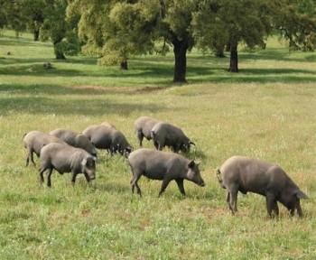
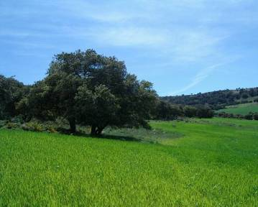
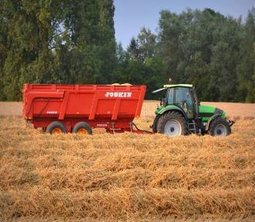
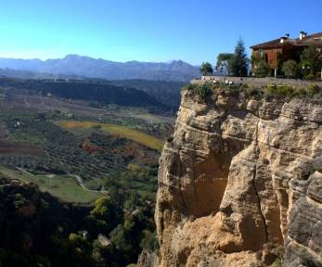
  Título I: Disposiciones generales
Objeto: establecer las bases de ordenación y fomento del sector agrario y agroindustrial andaluz.
Ámbito objetivo: agricultura, ganadería y agroindustria, así como las políticas de desarrollo rural, la promoción, el fomento de la investigación, el desarrollo tecnológico y la innovación y la transferencia de resultados.
(No incluye pesca en su conjunto ni forestal con destino no alimenticio)
Ámbito territorial:
Explotaciones, instalaciones industriales e infraestructuras ubicadas en Andalucía
Los productos comercializados en Andalucía.
<número>
Notes:
<número>
El ámbito objetivo de esta ley son las actividades agrícolas, ganaderas y agroindustriales, incluyendo también las políticas de desarrollo rural, la promoción, la I+D y la innovación.
No se incluye el sector pesquero en su conjunto, ni el forestal con destino no alimenticio.
En cuanto al ámbito territorial, esta ley actuará sobre explotaciones e instalaciones ubicadas en nuestra comunidad autónoma, así como los productos agroalimentarios comercializados en Andalucía.
<número>

Slide 5
  Título II: Agentes del sector
Estatuto de las personas agricultoras y empresarias agroindustriales: con sus derechos y deberes, destacando su derecho al reconocimiento social y legal de su papel como generadores de empleo y riqueza, además de promover y defender el patrimonio natural.
Políticas activas para grupos de actuación preferentes:
Facilitar la incorporación de jóvenes y mujeres, por cuenta propia o ajena, al sector agroalimentario.
Fomentar su profesionalización.
Fomentar el empleo fijo, estable y de calidad, sin discriminación. Mejorar las condiciones laborales.
Vertebración: articulación de asociaciones y organizaciones relacionadas con el sector agrario y agroindustrial (OPAs, interprofesionales, cooperativas y otras entidades asociativas -de sanidad, desarrollo rural, etc.-). Exigencia de funcionamiento democrático y paritario.
Interlocución en varios niveles:
Consejo Asesor Agrario de Andalucía: interlocución con Organizaciones Profesionales Agrarias y la federación de Cooperativas más representativas.
Consejo Agroalimentario Andaluz: los anteriores más organizaciones empresariales y sindicatos; según el tema a tratar, también interlocutores de la distribución, ecologistas, regantes, consumidores, mujeres, agentes del sistema de I+D…
Comités sectoriales: OPAs, federaciones de cooperativas, agentes del tema a tratar.
Interlocución a nivel de Delegaciones Territoriales.
<número>
Notes:
<número>
Se establece el Estatuto de las Personas Agricultoras y Empresarias Agroindustriales, con sus derechos y deberes. En él se reconoce su papel como generadoras de empleo y riqueza, además de promover y defender el patrimonio natural.
Especial atención a jóvenes y mujeres (plan de igualdad), claves en el relevo generacional y la nueva agricultura que viene.
Se aboga por un empleo fijo, estable y de calidad, y la mejora de las condiciones laborales. Con atención a la diversificación productiva y a la multifuncionalidad, promoviendo la contratación de jóvenes y mujeres y su incorporación a los cuadros directivos, así como su capacitación.
Se apoya la vertebración del sector según diferentes tipos de organizaciones o fórmulas jurídicas.
Y se establecerán varios órganos de participación:
Consejo Asesor Agrario de Andalucía: actual.
Consejo Agroalimentario Andaluz: interlocución más amplia y transversal.
<número>

Slide 6
  Título III: Espacios de producción
Objetivos generales:
Mejorar la competitividad, a través de la innovación y la incorporación de tecnología, el acercamiento al consumidor, la cooperación en la cadena de valor y la formación de trabajadores.
Mejora de la sostenibilidad ambiental, por medio de la eficiencia en los recursos de producción, la conservación de la biodiversidad, adaptación al cambio climático, el fomento de la economía circular, la bioeconomía, y modelos productivos bajos en emisiones (venta directa, mercados locales y productos de temporada).
Dimensión de las explotaciones y agroindustrias
Promoción de la concentración y agrupación de explotaciones.
Definición de las unidades mínimas de producción
No fomentar el fraccionamiento o disminución de la dimensión de las explotaciones hacia tamaños no competitivos.
Fomento de estructuras de cooperación, empresas de servicios y gestión en común.
Definición de explotaciones de atención preferente
Las prioritarias más las profesionales con algunos requisitos (joven, mujer, producción diferenciada, espacio natural, gestión en común...)
<número>
Notes:
<número>
Apuesta por explotaciones competitivas, adaptadas al mercado y sostenibles, con una clara apuesta por una dimensión adecuada, que permita una mejor respuesta al mercado y a su variabilidad.
Reflexión agricultura competitiva vs agricultura “a tiempo parcial” (gestión común).
Explotaciones de atención preferente, que serían las actuales prioritarias más otras que cumplan una serie de condiciones.
<número>

Slide 7
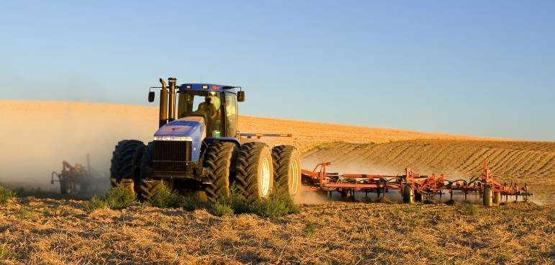
  Título III: Espacios de producción (II)
Registro de Explotaciones Agrarias y Forestales de Andalucía: será obligatorio y servirá para garantizar la seguridad alimentaria y la sanidad animal y vegetal, además de luchar contra el fraude.
Mejorar el relevo en las explotaciones: se podrán promover los arrendamientos a largo plazo y favorecer las transmisiones que mejoren la dimensión.
Tierras públicas: podrán ser objeto de enajenación a través de un procedimiento que garantice la igualdad, concurrencia y publicidad, priorizando el acceso a personas jóvenes, colectivos de trabajadores por cuenta ajena, entidades locales y entidades sin ánimo de lucro con proyectos de economía social.
<número>
Notes:
<número>
Se creará el Registro de Explotaciones Agrarias y Forestales de Andalucía, que será obligatorio. Tener identificadas y ubicadas todas las explotaciones permitirá por ejemplo garantizar la seguridad alimentaria y la sanidad de las producciones o luchar contra el fraude, entre otras cuestiones.
También podrá haber ventajas económicas para transmitir explotaciones de atención preferente.
En cuanto a las Tierras Públicas, podrán ser objeto de enajenación. Pero siempre con procedimientos que garanticen la igualdad, concurrencia y publicidad. Se priorizará el acceso a jóvenes, mujeres, colectivos de desempleados, trabajadores por cuenta ajena, entidades locales y sociales, etc.
<número>

Slide 8
  Título IV: Planificación y gestión de espacios de producción
Figuras para la protección de zonas y explotaciones agrarias:
Zonas de Protección Agraria: para ordenar y regular las actividades en zonas donde el mantenimiento de la actividad agraria es de gran relevancia ambiental, social o territorial. La CAPDER inicia la declaración, con audiencia a los municipios y particulares afectados. Después se aprueba en Consejo de Gobierno. Los planes y programas, así como proyectos y licencias que afecten a cambios de usos u obras en la zona requerirán informe preceptivo y vinculante de la CAPDER.
La Declaración podrá acordar la iniciación del procedimiento de formulación de un Plan de Ordenación y Protección de Zona Agraria.
Planes de Ordenación de Explotaciones: para promover explotaciones de dimensión suficiente y características adecuadas o mejorar las ya existentes. Incluyen obras y actuaciones de mejora de infraestructuras (por ejemplo recogida de pluviales, caminos de acceso, etc.). Los aprueba la CAPDER.
Contratos Territoriales: voluntarios. Orientan la gestión de las explotaciones para conseguir externalidades ambientales positivas y otros objetivos.
También se fomentará la implantación de Parques Agrarios y Huertos Urbanos, para establecer una transición ordenada entre el medio rural y el medio urbano, así como iniciativas de Custodia del Territorio.
<número>
Notes:
<número>
Además de las figuras de protección y ordenación que les comentaba, también se incluyen otras actuaciones como:
Contratos territoriales: voluntarios para orientar la gestión de las explotaciones para conseguir externalidades positivas y otros objetivos.
Zonas de Protección Agraria: para ordenar y regular las actividades en zonas donde el mantenimiento de la actividad agraria es de gran relevancia.
Planes de Ordenación de Explotaciones para promover explotaciones de dimensión suficiente y características adecuadas en zonas de especial interés agrario. Incluyen obras y actuaciones de mejora de infraestructuras
Otras figuras como Huertos Urbanos, Parques Agrarios, Custodia del Territorio.
<número>

Slide 9
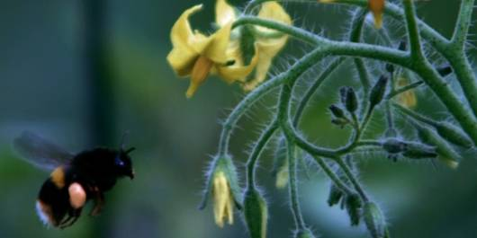
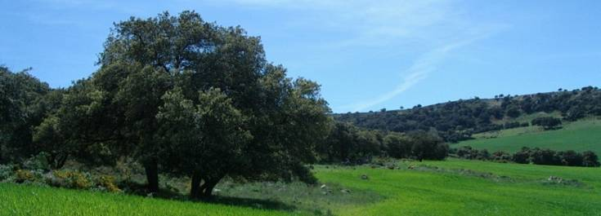
  Título V: Actuaciones públicas en materia de infraestructuras
Especial énfasis en la colaboración público-privada y responsabilidad del mantenimiento por parte de los usuarios o concesionarios.
Se termina de derogar la Ley de la Reforma Agraria.
  Título VI: Integración de actividad agraria y agroindustrial en el medio rural
Compatibilidad del ejercicio de la actividad agraria con la realización de otras actividades complementarias. Turismo agrario, venta directa, alojamiento y restauración, acciones culturales y educativas, etc.
Exigencia de mantener buenas condiciones agrarias en todas las explotaciones (no sólo a las que reciben ayudas PAC y que ya cumplen la condicionalidad).
Infrautilización y/o degradación de suelo agrario: se podrá sancionar.
Trata aspectos de la actividad agraria relacionados con el agua, el suelo, los gases efecto invernadero, sumideros de carbono, los ENP, la biodiversidad, el paisaje y el patrimonio cultural.
<número>
Notes:
<número>
<número>
El título V es más extenso por la derogación de la Ley de Reforma Agraria.
Se podrán declarar, por acuerdo de Consejo de Gobierno, actuaciones de interés preferente.
En materia de financiación, se aboga por potenciar la fórmula público – privada, reflejando incluso la posibilidad de establecer contribuciones especiales, correspondiendo el mantenimiento a los usuarios.
En el título VI se extienden las buenas prácticas agrarias a todas las explotaciones y se establece un régimen de protección del suelo agrario, pudiendo incluso sancionar su infrautilizacion
También se contempla la realización de actividades complementarias.
Se establece el aprovechamiento de montes públicos, con prioridad para los ganaderos locales.

Slide 10
  Título VII: Producción agrícola, ganadera y agroindustrial
Se crea una Red de Vigilancia Epidemiológica de las enfermedades ganaderas que afecten a la salud pública o la sanidad animal.
Se establecen mecanismos para la actuación urgente en casos de emergencia (compra de vacunas o kits de diagnóstico).
En la ganadería extensiva se fomentará un mayor grado de autosuficiencia alimentaria: mejor aprovechamiento de los recursos naturales, fomento de cultivos proteicos y forrajeros.
Conservación de recursos genéticos (mejorar variedades locales e incluirlas en proyectos de investigación, bancos de semillas, razas autóctonas, fauna polinizadora…).
Fomento de eficiencia energética, optimización de la gestión de restos vegetales, subproductos y residuos agrarios y agroalimentarios.
Desarrollo tecnológico y su aplicación en la mejora de explotaciones e industrias (trazabilidad, análisis de datos, modelos, etc.).
<número>
Notes:
<número>
Se establecen mecanismos para la actuación urgente en casos de emergencia (compra de vacunas o kits de diagnóstico).
La ley busca también conservar los recursos genéticos (mejorar variedades locales e incluirlas en proyectos de investigación, bancos de semillas, razas autóctonas…)
Se realiza un repaso completo a los factores de producción, apostando por aquellos que tengan un menor impacto ambiental.
Se fomenta la eficiencia energética y la gestión óptima de subprouctos y desechos en el marco de una economía circular.
<número>

Slide 11
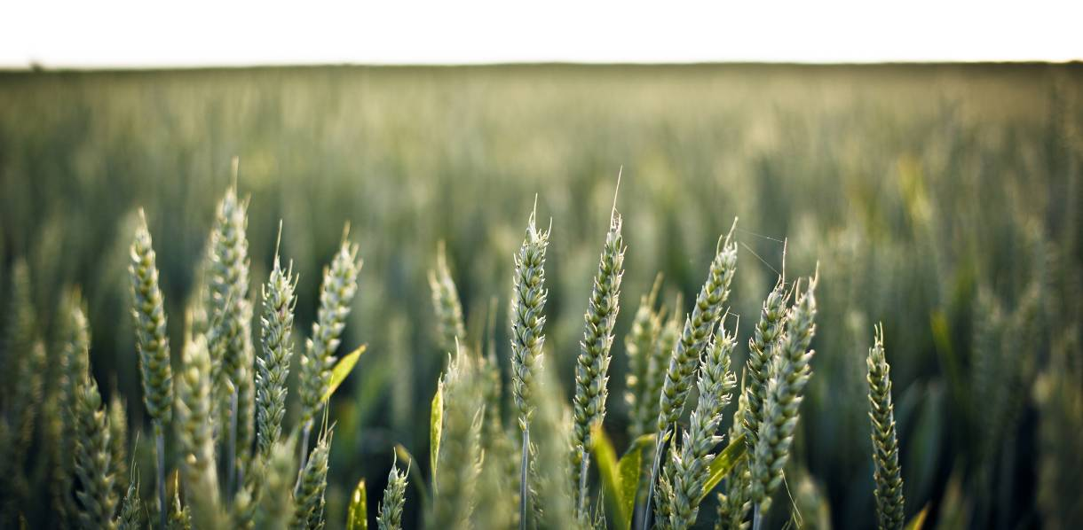
  Título VIII: Prevención y gestión de riesgos
Se establecen las condiciones para declarar zonas afectadas por catástrofes y posibles medidas paliativas.
La prioridad es siempre la prevención y el aseguramiento:
Sistemas de alerta frente a adversidades
Facilitar la contratación de seguros agrarios y otros mecanismos.
Como norma general, los daños asegurables no son indemnizables.
<número>
Notes:
<número>
Se establecen las condiciones para declarar zonas catastróficas y posibles medidas paliativas y reparadoras de una forma clara y transparente. El Consejo de Gobierno será el que haga dicha declaración, a propuesta de la consejería.
No obstante, la prioridad siempre es la prevención y el aseguramiento, para ello se facilitará la contratación de seguros agrarios y otros mecanismos de estabilización de ingresos y rentas.
Como norma general, los daños asegurables no son indemnizables.
“ Todo lo ilegal, no es indemnizable”.
<número>

Slide 12
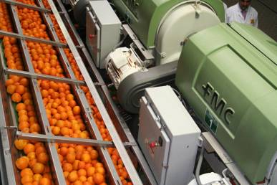
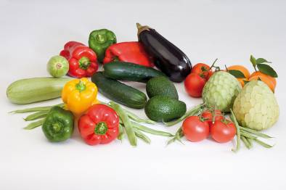
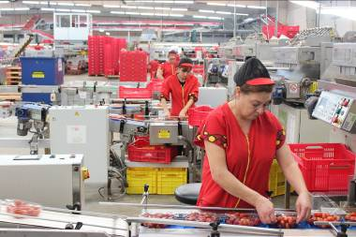
  Título IX: Seguridad y Calidad Agroalimentaria
Los productos agroalimentarios deberán llevar un Documento de Acompañamiento durante su transporte, emitido por las explotaciones, para facilitar su seguimiento y control de trazabilidad. De esta forma se contribuye a evitar los robos de productos y el fraude.
Se designarán laboratorios públicos y privados para formar parte de la Red de Laboratorios de Control Oficial.
Se desarrollará un Plan de Calidad de la Cadena Agroalimentaria para Andalucía.
Los operadores (productores, transformadores y comercializadores) también deberán informar a la Administración con respecto a aquellos elementos, materias y productos que comercialicen que, a su juicio, no cumplan con la legislación vigente en materia de calidad y evaluación de la conformidad.
Cuando el producto de que se trate no reúna las condiciones para utilizarse ni comercializarse, y no sea susceptible de regularización, deberá ser retirado del circuito de la cadena alimentaria por los propios operadores.
<número>
Notes:
<número>
Los productos agroalimentarios deberán llevar un Documento de Acompañamiento (medios digitales) durante su transporte, emitido por las explotaciones y empresas, para facilitar su seguimiento y control de la trazabilidad. De esta forma se contribuye a evitar los robos de productos en el campo y el fraude.
Los operadores deberán informar respecto a productos o materiales que comercialicen y consideren no cumplen la legislación vigente.
<número>

Slide 13
  Título X: Comercialización y cadena alimentaria
Impulso a la promoción agroalimentaria: productos de calidad, canales cortos y mercados locales, productos de temporada, comercialización conjunta, mercados exteriores, alimentos ecológicos y valores de la Dieta Mediterránea.
Se crea la Comisión para la Internacionalización del Sector Agroalimentario.
Se crea el Foro Andaluz de la Cadena Alimentaria, como foro de estudio, seguimiento y cooperación entre los diferentes eslabones de cadena, y el Observatorio Andaluz de Precios de la Cadena Alimentaria, con funciones de análisis y seguimiento de precios y márgenes.
Se incluye un apartado de arbitraje y mediación, para resolver conflictos de manera más ágil, fuera del ámbito judicial.
Se regula la creación de contratos-tipo homologados.
La función social de la cadena alimentaria, con la recuperación y donación de excedentes está presente en la ley, al igual que la reducción de desechos de productos alimenticios a través de planes elaborados por las industrias agroalimentarias.
<número>
Notes:
<número>
Se crea la comisión para la internacionalización del sector agrario andaluz. Además de impulsar la promoción agroalimentaria, se creará el Foro Andaluz de la Cadena Alimentaria, para mejorar el funcionamiento de la cadena (códigos de buenas prácticas, etc.) y el Observatorio de Precios para el seguimiento de los mismos.
También se incluye un apartado de arbitraje y mediación para resolver conflictos de manera más ágil.
Se promoverá la función social de la Cadena Alimentaria, donde la recuperación y donación de excedentes está muy presente en toda la ley. Las industrias deberán tener un plan para minimizar desechos.
Se desperdician 179 Kg/habitante de alimentos sin contar los de origen agrícolas (frescos). La Distribución reconoce que solo se entrega entre el 20-30% de excedentes a ONG.
<número>

Slide 14

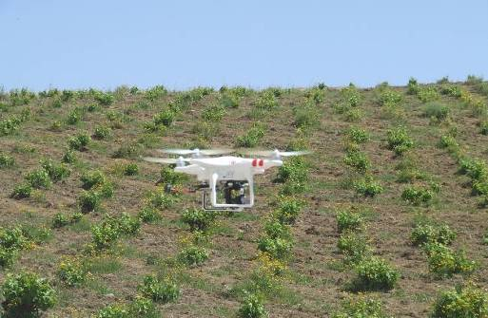
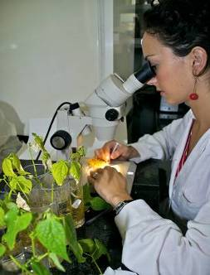
  Título XI: Investigación, Desarrollo, Innovación y Formación
Se aprobará una Estrategia Andaluza de Innovación Agroalimentaria, de carácter plurianual (en Consejo de Gobierno).
Se crea el Foro Andaluz de Innovación Agroalimentaria, como órgano de participación y asesoramiento, que colabora en el diseño de la Estrategia (la composición se establecerá mediante Decreto).
Objetivo principal:
Ofrecer una respuesta oportuna y continua a los retos científicos, tecnológicos, ambientales y económicos a los que se enfrentan los sectores agrario y agroalimentario,
Y transferir soluciones útiles, innovadoras y eficientes al sector empresarial que tengan incidencia directa en su competitividad y contribuyan a la mejora del bienestar social.
<número>
Notes:
<número>
Participación de la CAPDER en las estrategias de I+D transversales y consideración del sector agroalimentario como preferente en estas políticas.
Se aprobará una Estrategia Andaluza de Innovación Alimentaria, de carácter plurianual, así como un foro con el sector empresarial.
La Junta de Andalucía también consolidará un sistema de formación continua para personas emprendedoras y trabajadores del ámbito agrario, agroindustrial y del medio rural.
<número>

Slide 15


  Título XII: Organización y Gobernanza
Una administración agraria más moderna, ágil y cercana. Aprovechando las nuevas tecnologías y la Red de Oficinas Comarcales Agrarias (OCA), como referentes comarcales para la mejora de los flujos de información en materia agraria y de desarrollo rural.
Simplificación administrativa:
Se pretende unificar todos los registros en un Sistema de Información de la Cadena Alimentaria.
Se facilitan los trámites, al no tener que presentar documentación ya registrada.
Gestión basada en las TIC: difusión de datos abiertos (Open Data), y datos espaciales (cartografía).
<número>
Notes:
<número>
Andalucía contará con una administración agraria más moderna, ágil y cercana.
Gracias a las nuevas tecnologías y a la Red de Oficinas Comarcales Agrarias (OCA), que tendrán mayor función de asesoramiento y de flujo de información con el administrado.
Se unifican todos los registros agrarios en un Sistema de Información de la Cadena Alimentaria, y se facilitan los trámites, al no tener que presentar documentación ya registrada.
<número>

Slide 16
  Títulos XIII y XIV: Inspección y Régimen Sancionador
Se refuerza el papel de los inspectores, que tendrán consideración de agente de la autoridad (en el ejercicio de sus funciones).
Infracciones pueden ser:
Leves: falta de documentación, errores en documento de acompañamiento, etc.
Graves: producción sin autorización, no notificación al registro de las modificaciones, actuaciones fraudulentas, etc.
Muy graves: traslado de mercancías intervenidas, negarse a inspecciones, amenazas y agresiones al personal encargado de la inspección, actividades con riesgo para personas, animales o medio ambiente, etc.
Las sanciones tienen un intervalo según la gravedad de la sanción, y se incrementarán según la intencionalidad, el volumen de ventas o el beneficio ilícito obtenido, por poner algunos ejemplos.
Además, se podrán publicar los infractores y sus marcas en casos graves o reincidentes.
<número>
Notes:
<número>
Se refuerza el papel de los inspectores, que tendrán consideración de agente de la autoridad (en el ejercicio de sus funciones).
Las infracciones pueden ser:
- Leves (con sanciones de hasta 3.000 €)
Graves (3.001 – 50.000 €)
Muy Graves (50.001 – 800.000 €)
Las sanciones tienen un intervalo según la gravedad de la sanción, y se incrementarán según la intencionalidad, el volumen de ventas o el beneficio ilícito obtenido, por poner algunos ejemplos.
Además, se podrán publicar los nombres de los infractores y marcas comerciales, en casos graves o reincidentes.
.
<número>

Slide 17
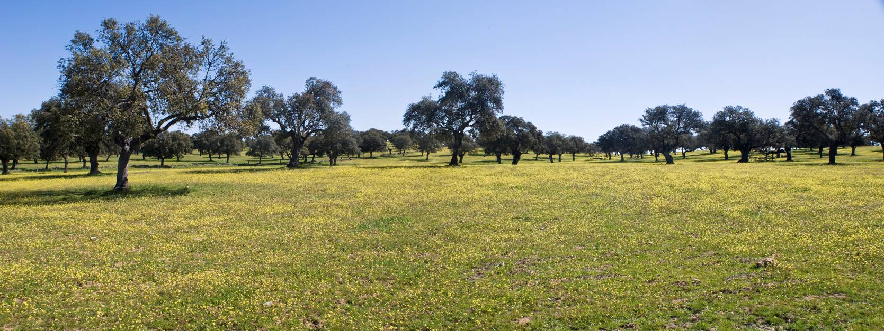
  Disposiciones finales:
Se modifica la Ley de la Calidad Agroalimentaria y Pesquera de Andalucía para poder intervenir en los Consejos Reguladores en casos graves o reiterados.
Se modifica la Ley de Interprofesionales Agroalimentarias de Andalucía, para permitir incluir a la distribución comercial en las interprofesionales, al igual que ocurre por ejemplo en Francia.
<número>
Notes:
<número>
Se modifica la Ley de la Calidad Agroalimentaria y Pesquera de Andalucía para poder intervenir en los Consejos Reguladores en casos graves o reiterados.
También se modifica la Ley de Interprofesionales Agroalimentarias de Andalucía, para permitir incluir a la distribución comercial en las interprofesionales, al igual que ocurre por ejemplo en Francia.
Por último, se clarifican los requisitos para el reconocimiento de interprofesionales, evitando por ejemplo que haya interprofesionales de ámbito muy reducido, como una Denominación de Origen. (como ha ocurrido con Baena).
También se modifica la Ley de Artesanía y la Ley de Ordenación del Territorio para incluir los planes para zonas agrarias
<número>

Slide 18
  Disposiciones finales:
Se modifica la Ley de Artesanía de Andalucía para clarificar la situación de los productos agroalimentarios y se habilita un Régimen transitorio.
También se modifica la Ley de ordenación del territorio de la Comunidad Autónoma de Andalucía para incluir los Planes de Ordenación y Protección de Zonas Agrarias.
<número>
Notes:
<número>
Se modifica la Ley de la Calidad Agroalimentaria y Pesquera de Andalucía para poder intervenir en los Consejos Reguladores en casos graves o reiterados.
También se modifica la Ley de Interprofesionales Agroalimentarias de Andalucía, para permitir incluir a la distribución comercial en las interprofesionales, al igual que ocurre por ejemplo en Francia.
Por último, se clarifican los requisitos para el reconocimiento de interprofesionales, evitando por ejemplo que haya interprofesionales de ámbito muy reducido, como una Denominación de Origen. (como ha ocurrido con Baena).
También se modifica la Ley de Artesanía y la Ley de Ordenación del Territorio para incluir los planes para zonas agrarias
<número>

Slide 19

  Conclusiones:
Una Ley que sirve para:
Mejorar la competitividad.
Subrayar el valor prioritario de la investigación y la innovación y mejorar la formación de las personas que trabajan en el sector.
Valorar carácter multifuncional de la actividad agraria
Establecer los instrumentos de interlocución
Integrar y cohesionar la ordenación de los espacios de producción, y la realización de infraestructuras rurales de apoyo a éstos.
Fomentar prácticas agrarias y agroindustriales más sostenibles.
Cooperar en la correcta formación y desarrollo de las relaciones comerciales entre los operadores de la cadena alimentaria.
Impulsar una regulación estable, transparente y lo más simplificada posible, que posibilite el conocimiento rápido de la normativa vigente, fomentando el acceso a la información pública y la participación ciudadana.
"la agricultura es la profesión propia del sabio, la más adecuada al sencillo y la ocupación más digna para todo hombre libre"
Cicerón
<número>
Notes:
<número>
En definitiva, con esta ley, damos el reconocimiento y apoyo al profesional agrario por su contribución al mantenimiento del medio ambiente y al desarrollo del medio rural.
No sólo pretendemos mejorar la competitividad y la sostenibilidad de las producciones agroalimentarias, sino también fomentar un espacio agrario más ordenado y cohesionado.
También se fomentará el equilibrio en la cadena alimentaria y la interlocución con todos los agentes afectados.
Para ello, queremos presentar con esta ley una regulación estable, transparente, y lo más simplificada posible.
Ahora estoy a su disposición por si tienen alguna pregunta.
Muchas gracias.
<número>

Slide 20
Anteproyecto de LEY DE AGRICULTURA Y GANADERÍA DE ANDALUCÍA
Octubre – 2017
Notes:
<número>
<número>
Como saben, Andalucía cuenta con el sector primario más potente de España, aportando en torno a la cuarta parte del valor de producción agraria del país y un tercio de del valor añadido.
En Andalucía contamos con:
más de 240.000 explotaciones agrarias.
más de 5.500 industrias agroalimentarias (no incluye las pesqueras).
En conjunto, el sector primario más la agroindustria aportan alrededor del 8% del PIB y el 10% del empleo de Andalucía, con más de 9.200 M€ de valor añadido y 250.000 empleos.
Por otro lado, la distribución de productos de productos alimentarios y de gran consumo, cuenta en Andalucía con más de 1.700 supermercados de más de 400 m2 e hipermercados (81) que, entre otras instalaciones, también tendrán que adaptarse a algunas disposiciones previstas en esta Ley.

